Slide 1
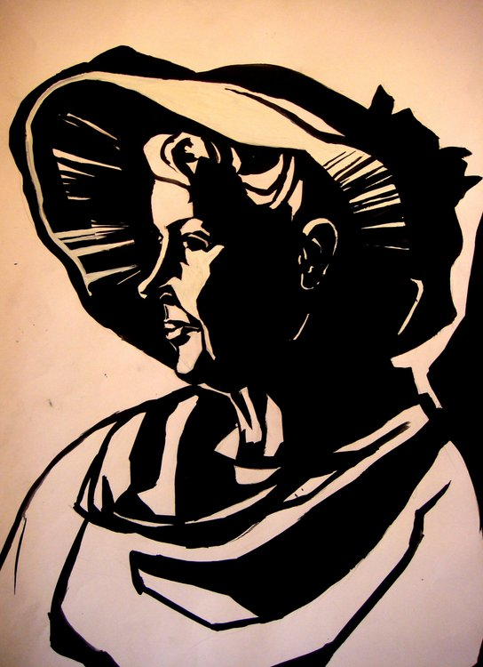
Искусство силуэта

Slide 2
СНАЧАЛА НЕМНОГО ОБ ИСКУССТВЕ СИЛУЭТА...
Искусство силуэта зародилось в древнем Китае в период изобретения бумаги во 2 веке. Здесь вырезали силуэты богов, национальных героев, духов и клеили на окна. Это дало силуэтам общее название чуанхуа, то есть «оконные узоры» или «оконные цветы». Дело в том, что в средневековом Китае везде (а в деревнях и по сей день) вместо стёкол использовалась промасленная бумага. Наклеенные на неё красочные вырезки создавали подобие витража, а после праздников их убирали вместе с оконной бумагой. А уже позже это искусство распространилось во всем мире... В России увлечение силуэтом связано по времени с приходом к власти Екатерины II. При дворе императрицы работал парижский силуэтист Сидо. Он делал портреты членов царской семьи и знати. Работал в нескольких графических техниках. Иногда гравировал портреты на меди, иногда — рисовал тушью, иногда — вырезал из чёрной бумаги и вкладывал в гравированные рамки. В 1799 году вышел в свет его двухтомник "Двор Императрицы Екатерины II, её сотрудники и приближённые, 168 силуэтов", сразу же ставший библиографической редкостью. Горячим поклонником силуэтного искусства был А.С.Пушкин. В эпоху романтизма силуэтисты стали наносить изящные абрисы на фарфор и хрусталь, украшать силуэтами бисерные панно и рукоятки тростей.

Slide 3
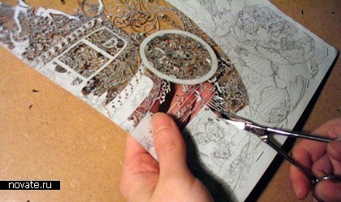
Начиная с 30-х годов силуэт был практически лишен права на существование в качестве художественного направления. Силуэт редко появлялся на выставках и почти не издавался. Казалось, что силуэт умер. Однако более близкое знакомство с работами современных художников обнадеживает. Магия силуэта по прежнему притягивает и профессионалов и любителей, т.к. силуэт всегда будит воображение и мысль.
ПОСМОТРИТЕ НА ЭТИ РУКИ!!!
ТОНЧАЙШАЯ РАБОТА

Slide 4
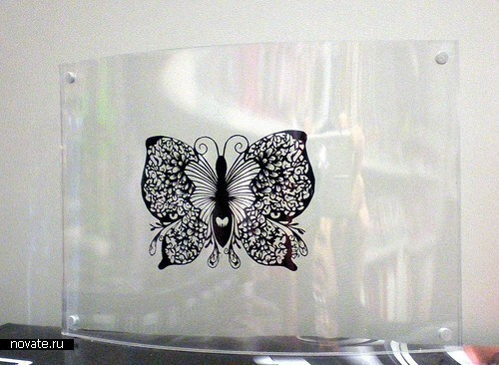
ТАКАЯ БАБОЧКА ПРЕКРАСНО
ОТРАЖАЕТСЯ В В СЕВЕТЕ ЛАМПЫ...

Slide 5
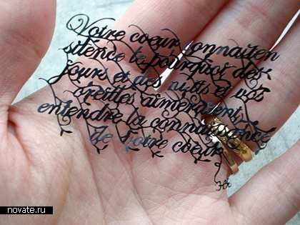
ОБРАТИТЕ ВНИМАНИЕ- БОЛЬШОЙ ТЕКСТ УМЕСТИТСЯ И НА ЛАДОШКЕ РЕБЕНКА...

Slide 6
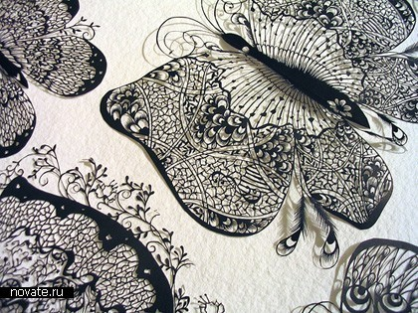
ЮВЕЛИРНАЯ РАБОТА...НЕ ПРАВДА ЛИ?

Slide 7
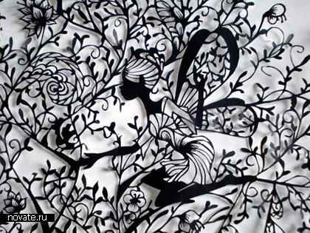
КАКОЕ ТЕРПЕНИЕ НУЖНО,ЧТОБЫ СОЗДАТЬ ПОДОБНЫЙ ШЕДЕВР?...

Slide 8
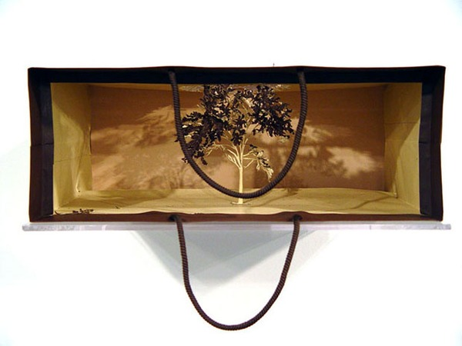
А ЭТО ДЕРЕВО "ВЫРАЩЕНО" ВНУТРИ ПАКЕТА... Mастер, изготавливая каждое дерево, НЕ ДОБАВЛЯЕТ ничего нового и НЕ УДАЛЯЕТ ничего лишнего из пакета или рулона, а лишь вырезает необходимые силуэты и сгибает бумагу.

Slide 9
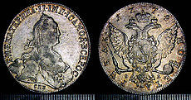

Slide 10
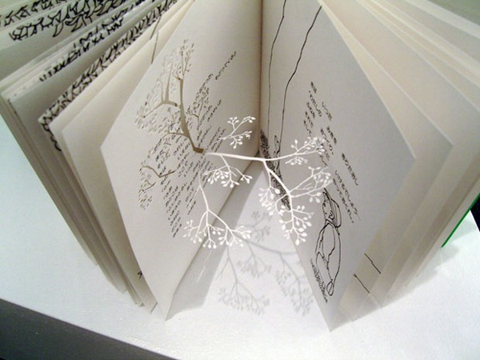
Сегодня успех и всеобщий интерес, а назавтра забвение и, наоборот, непризнание сменяется признанием - не из того ли складывается вся история искусств?! Ведь еще кто-то из великих сказал: чувство не делится на разум без остатка. Всегда, во все времена, выказывает свою непостижимость труд художника, и не угадать заранее, где, на какой ветке, вызреет желанный плод искусства. И ничто не пропадает в художественном познании мира, если было когда-то начато. Будем верить: и в новый век в каких-то формах явит себя художество силуэта.

